Slide 1

Webアプリケーション開発演習A
DBにアクセスしよう
情報システム専攻科2年

Slide 2


Webアプリからデータベースに 接続する！
Notes:
テーマ発表

Slide 3

MVCモデルを知ろう
・MVCモデルとは、メンテナンス性が高い
ソースコードを組む為の考え方！
M（モデル）、V（ビュー）、C（コントローラ）の３つの
役割に沿ってソースコードを組んでいく。
M（モデル）・・・Javaクラス（主たる処理を書く）
V（ビュー）・・・JSP（結果の表示（画面））
C（コントローラ）・・・サーブレット（処理の振り分け）
・通常はリクエストをCが受け、Mに処理を依頼し
結果をVで表示する。
Notes:
最後にもう一度だけ復習
https://hijiriworld.com/web/mvc-concept/

Slide 4
データベースに接続する！

Slide 5

データベースに接続する！
DBはどんな時にWebで使う？
Notes:
質問する
→教科書P.374 →データを保存したい時に使う

Slide 6

データベースに接続する！
Webアプリケーションから
データベースにアクセスするときには
必要なものがあります！
JDBCドライバー
と言います。

Slide 7


データベースに接続する！
まず、理解して欲しいのは
Webアプリケーションとデータベースは
別のプロセス（別の生き物）
と言うことです！
Webくん
DBくん

Slide 8
データベースに接続する！
別のプロセスだから、データをやり取り
するには連携が必要なのです。
やり取りが必要
Webくん
DBくん

Slide 9
データベースに接続する！
しかし、、、WebくんとDBくんでは
情報の持ち方が異なるため、Webくんが
直接DBくんに「何か情報をくれ」といっても
DB君が理解できないのです・・・・
ポケットにお金入ってるやろ？
俺の服にポケットとか無いし・・・。
こいつ何良いよると？
Webくん
DBくん

Slide 10

データベースに接続する！
そこで！Webくんの事とDBくんの事
両方解るJDBCくんに間に入ってもらいましょう
Webくん
JDBCくん
DBくん

Slide 11

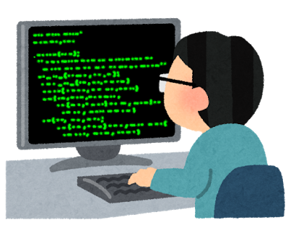
サーバーにWebアプリをアップ
DBの課題を一緒に作ってみよう！
https://github.com/nishino-naoyuki/2018Web
・DB接続サンプル.pdf
Notes:
次の時間は確認テストですっ！

Slide 12
データベースに接続する！
JDBCドライバーは
mysql-connector-java-5.1.42-bin.jar
と言う名前でした・・・
ファイル名にmysqlと入っていますね！

Slide 13
データベースに接続する！
実はJDBCドライバーは
DBの種類ごとに存在します！

Slide 14
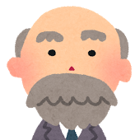



データベースに接続する！
MySQLくん
JDBCくんA
JDBCくんB
オラクルくん
Webくん
JDBCくんC
Postgressくん
Notes:
・DBの種類ごとにJDBCドライバーが存在する
・各DBの違いを吸収する

Slide 15
データベースに接続する！
そのほかの細かいソースの解説は次回！

Slide 16

DB接続をしよう
・DB接続をするためには「jdbcドライバー」と
いうjarファイルが必要！
・JDBCドライバーはWebアプリとDBの間にあるもの
で、DBの種類ごとに存在する

